Slide 1
3°
S02
11/jul

Slide 2
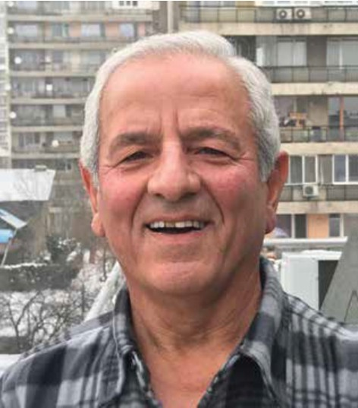
3° Trim 2026

Slide 4

S03 – Missões – 18 de julho
Louvor Especial
Mr Borislav
Bulgária

Slide 5
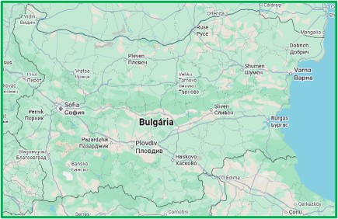

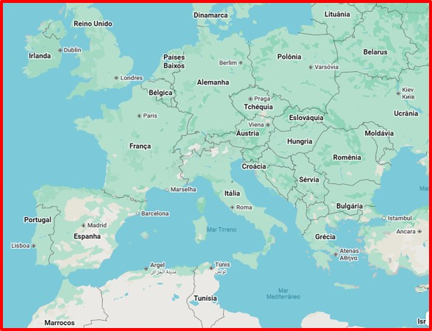
Onde fica Blagoevgrad? Perto de Sófia, capital da Bulgária?
A Bulgária é um país do Leste da Europa... É de lá que vem a nossa história de hoje.
Blagoevgrad
Europa

Slide 6
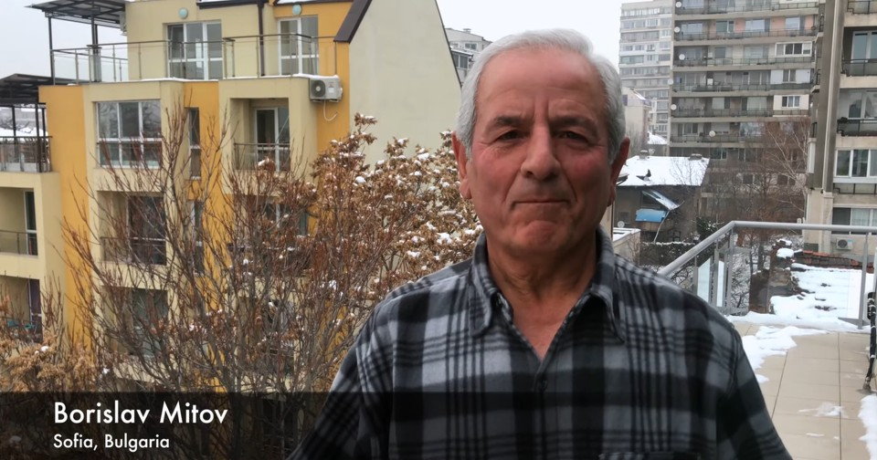
Na Bulgária, na época do comunismo, as leis eram rígidas. As autoridades não permitiam que pastores adventistas pregassem. O Sr. Borislav, um adventista de 35 anos, ficou sabendo que um grupo de cinco ciganos queria ouvir a Palavra de Deus. Então convidou dois amigos para acompanhá-lo em uma viagem de 70 quilômetros, partindo de Kyustendil.
Na metade do caminho, o carro de repente fez um barulho e chacoalhou violentamente. O Sr. Borislav parou o veículo para tentar descobrir a origem do problema. Ele e os amigos viram que algo havia quebrado perto da roda dianteira do lado do motorista.
– Não podemos continuar – disse ele. – Precisamos consertar o carro aqui.

Slide 7
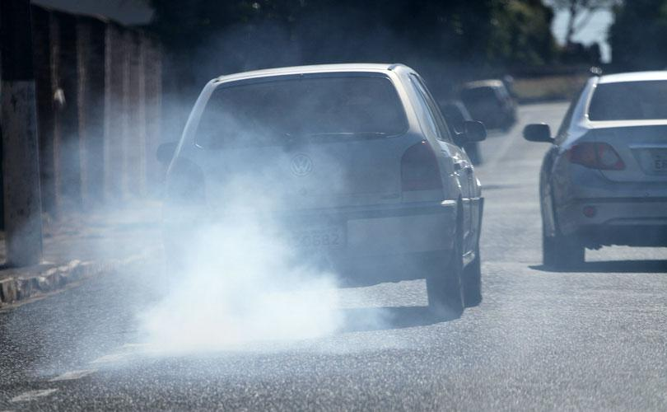
Mas um de seus amigos tinha muita fé e insistiu:
– Vamos em frente. Deus estará conosco.
O Sr. Borislav e um de seus amigos estavam relutantes, mas o homem de muita fé continuou insistindo com a viagem. Por isso, o Sr. Borislav decidiu ligar novamente o carro.
Pop, pop, pop! O carro fez um barulho e chacoalhou.
O Sr. Borislav seguiu com o carro em baixa velocidade.
Pop, pop, pop! O barulho ficou mais alto.
– Vamos ligar alguma música para não ouvir o barulho – sugeriu um dos amigos.
– Não! Vamos cantar para não ouvir o barulho – disse o homem de muita fé.

Slide 8
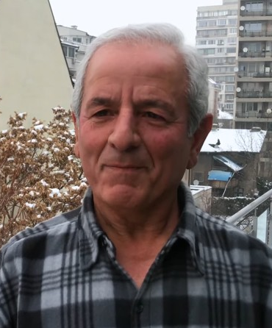
Os três homens decidiram cantar um hino.
Enquanto cantavam, algo incrível aconteceu. O barulho parou. O tremor violento acabou e o carro funcionou silenciosamente e sem problemas. Os homens cantaram durante todo o caminho até o destino.
Lá, as pessoas estavam esperando ansiosamente para aprender sobre a Bíblia. O Sr. Borislav percebeu que a viagem tinha sido importante e que o inimigo de Deus tinha tentado impedi-los.
Os homens estudaram a Bíblia com o pequeno grupo até à meia-noite. A essa altura, já era tarde demais para consertar o carro. Então o amigo de muita fé sugeriu que voltassem para casa cantando outro hino.

Slide 9
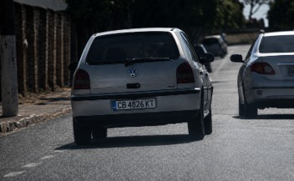
O carro funcionou perfeitamente enquanto eles cantavam. Mas, após um tempo, os homens se cansaram de cantar e viajaram em silêncio por um minuto.
E aí veio o temido pop, pop, pop! O carro voltou a chacoalhar. Mas, assim que os três homens começaram a cantar, o barulho e a tremedeira pararam. Então eles cantaram durante todo o caminho de volta para casa.
O Sr. Borislav só percebeu a dimensão do milagre quando levou o carro para ser consertado. O mecânico olhou para ele incrédulo.
– Não há como esse carro ter ido e voltado – disse ele ao Sr. Borislav. – Depois que o rolamento da roda quebrou, a roda dianteira deveria ter travado em um ou dois minutos.

Slide 10
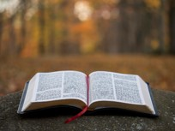
O encontro entre o Sr. Borislav, seus amigos e o pequeno grupo de ciganos resultou na fundação de uma Igreja Adventista do Sétimo Dia em Blagoevgrad. Ela continua funcionando todos os sábados e está crescendo cada vez mais. Tempos depois, o Sr. Borislav tornou-se pastor.
Mesmo após se aposentar, ele nunca esqueceu a roda que tremia. Esse acontecimento o faz lembrar de Tiago 4:7:
– A lição que aprendi é que devemos resistir ao mal para que ele fuja de nós – disse o Sr. Borislav.
“Portanto, submetam-se a Deus. Resistam ao diabo, e ele fugirá de vocês” (NVT).

Slide 11
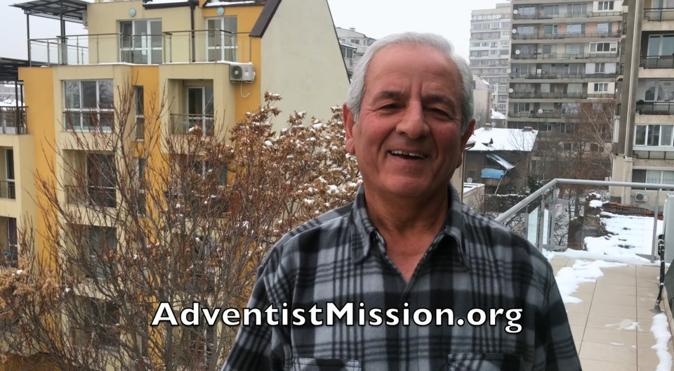
Parte da oferta do 13° sábado do 1° trimestre de 2020 ajudou a construir um prédio para a Igreja Adventista do Sétimo Dia Sophia West, em Sófia, na Bulgária. Agradecemos a você o generoso apoio às ofertas deste trimestre.

Slide 12
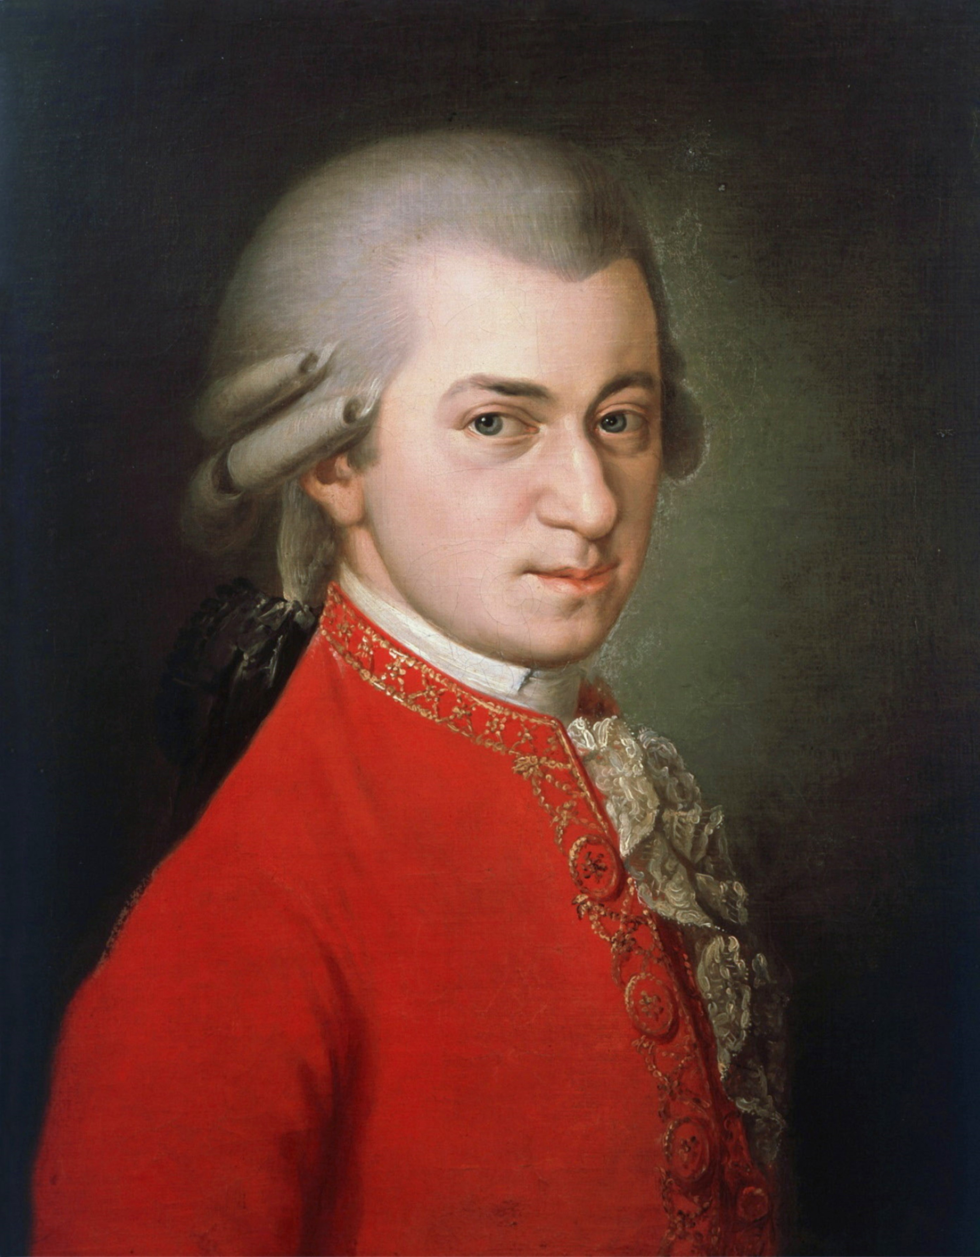
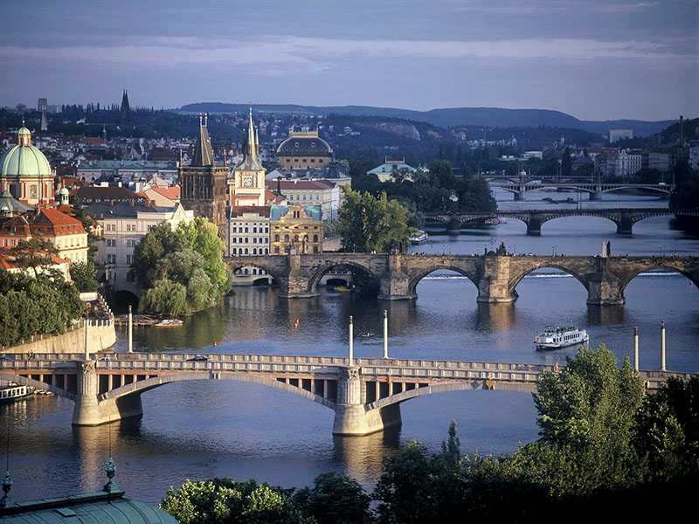
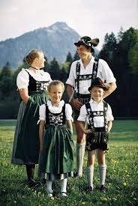
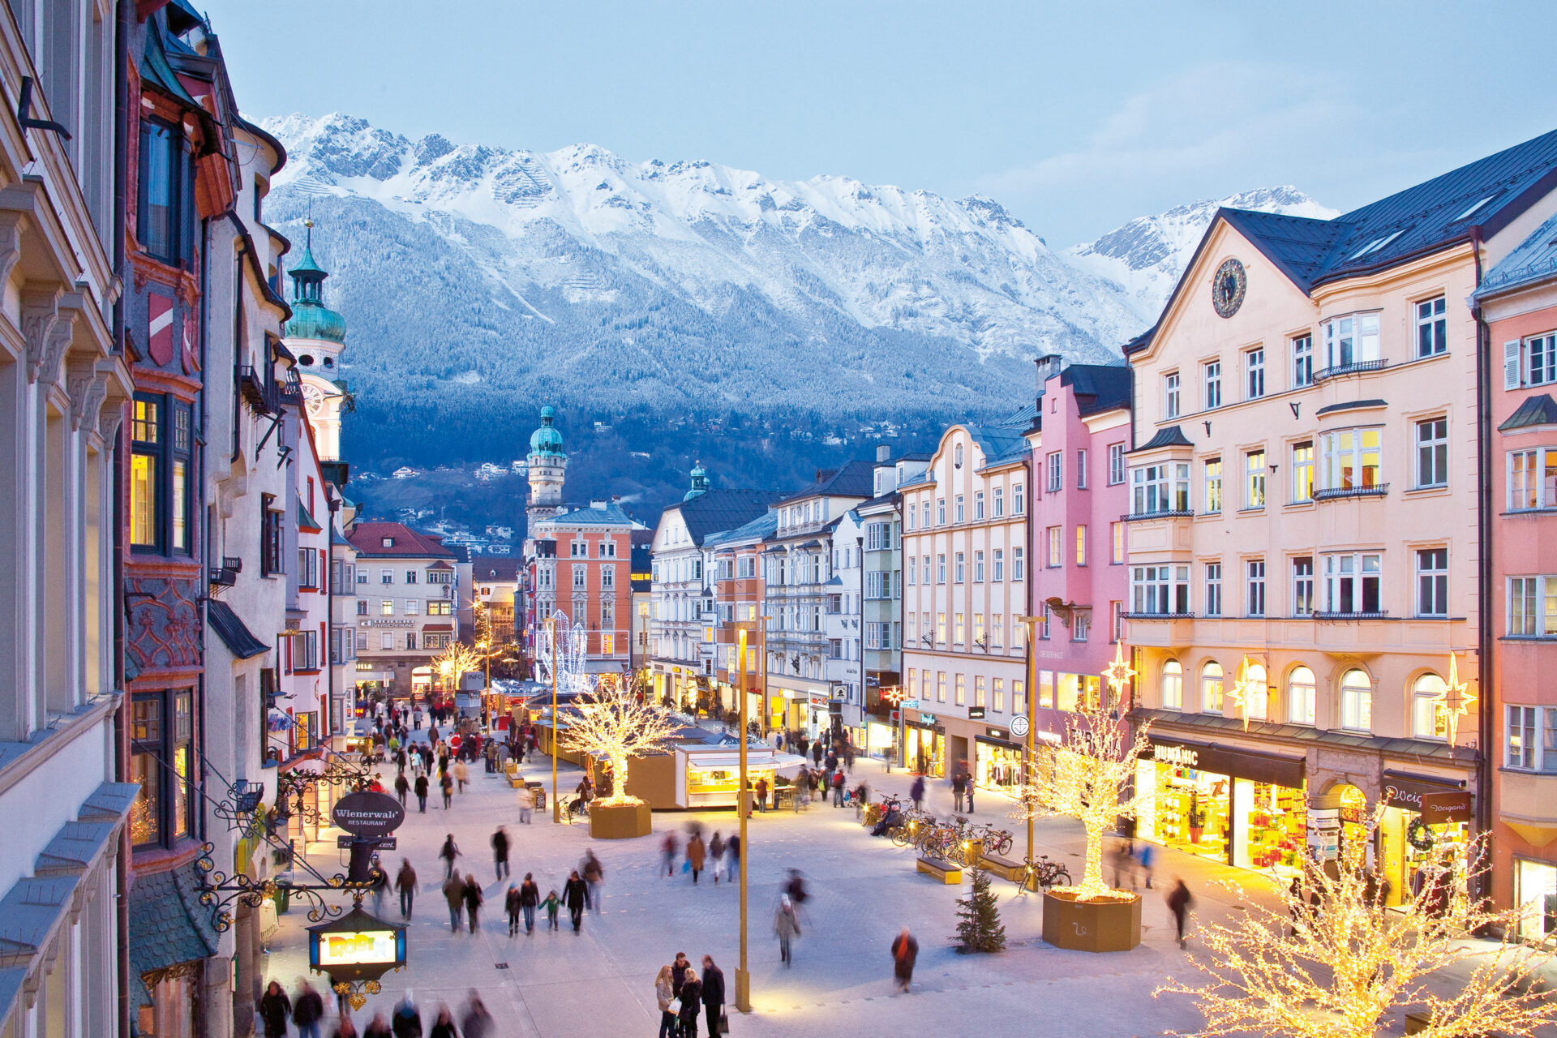

S03
Na Áustria, trajes típicos, como o Dirndl e o Lederhosen, são usados durante festivais – e, às vezes, até em dias comuns.
O país se destaca mundialmente em áreas como música, medicina, meio ambiente e tecnologia. Viena, a capital do país, é frequentemente chamada de “capital da música”. Grandes compositores de música clássica, como Mozart, Haydn, Schubert e Beethoven, viveram e trabalharam lá. Ainda hoje, a cidade sedia anualmente mais de 15 mil concertos. Mais de 60% do território da Áustria é montanhoso, mas as cidades são extremamente organizadas. Você pode esquiar pela manhã e, no mesmo dia, assistir a um concerto ou visitar um museu.
Mozart
Dirndl Lederhosen
Viena
Dirndl (traje feminino)
Lederhosen (traje masculino)
Bandeira da Áustria
Innsbruck

Slide 13
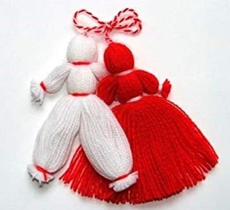
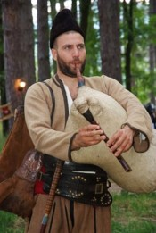
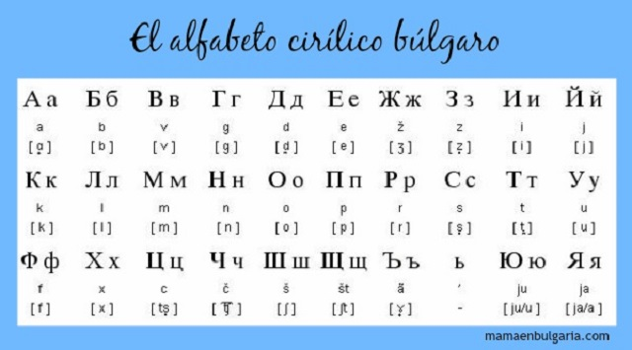

Bulgária
• Todo 1º de março, durante o Dia de Baba Marta ("Avó de março"), búlgaros trocam martenitsas,
ornamentos pequenos feitos da lã branca e vermelho, geralmente na forma de duas bonecas, um homem e uma mulher. As martenitsas são utilizados desde o dia de Baba Marta até ver pela primeira vez uma cegonha ou uma árvore florescendo e simboliza o fim do inverno.
• Búlgaros movem a cabeça de um lado para o outro para dizer "sim" e de frente para trás para dizer "não", exato o contrário que fazemos.
• A música folclórica búlgara tem um som característico e utiliza instrumentos tradicionais, como a gadulka, a gaida, o kaval e o tupan. A gaida é uma gaita de foles e é o instrumento nacional da Bulgária.
martenitsas
gaida
Bandeira da Bulgária

Slide 14
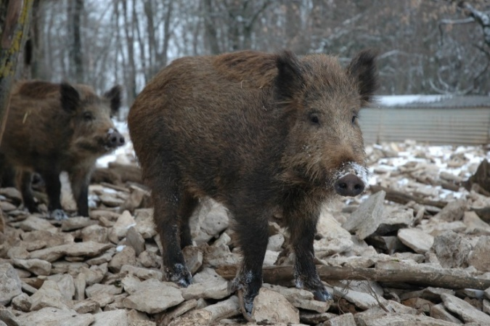
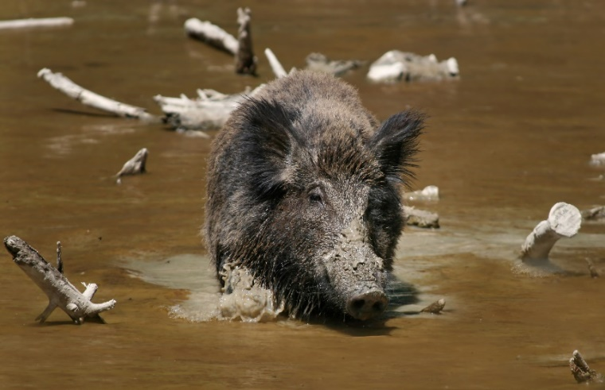
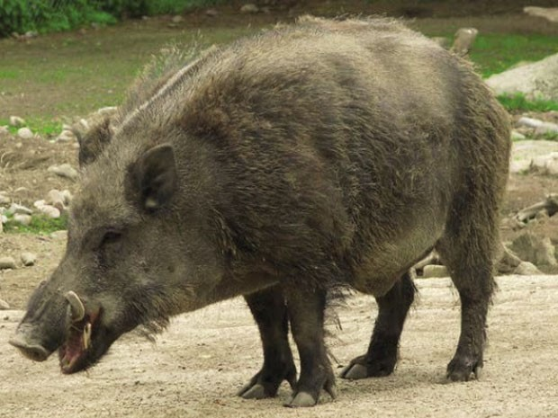
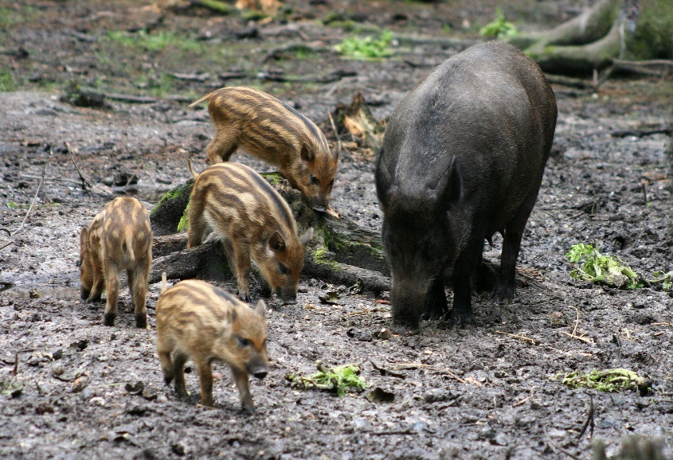

Javali
O javali é um mamífero de médio porte e corpo robusto. É a mais conhecida e a principal das espécies de porcos selvagens;
É muito comum em várias partes da Europa, inclusive em Luxemburgo;
Os machos chegam a pesar 250 kg. Gostam de tomar banho de lama, o que os ajuda a se refrescarem;
As fêmeas são conhecidas como javalina e gironda;
O javali passa grande parte do dia fuçando a terra em busca de comida. É onívoro, pois come raízes, frutos, bolotas, castanhas e sementes, mas também comem caracóis, minhocas, insetos, ovos de aves e até pequenos mamíferos.
Fêmea (javalina)
com crias
Bandeira de Luxemburgo

Slide 15

Encontre Blagoevgrad, Bulgária, no mapa. Mostre a rota de Kyustendil a Blagoevgrad.
Os ciganos na Bulgária têm sua própria cultura, tradições e idioma. Eles são um dos maio-res grupos étnicos do país.
Assista ao Sr. Borislav no YouTube: bit.ly/Borislav-Mitov.

Slide 16
Qualquer observação sobre este material entre em contato comigo pelo e-mail:
Ruy Ernesto N Schwantes ( ruy_ernesto@hotmail.com )

